Slide 1

Presentacion Final:
--- pacbombs---
Integrantes:
Ayrton Xavier Chávez León
Luis Fredy Huachaca Vargas
Angel Josue Loayza Huarachi

Slide 2
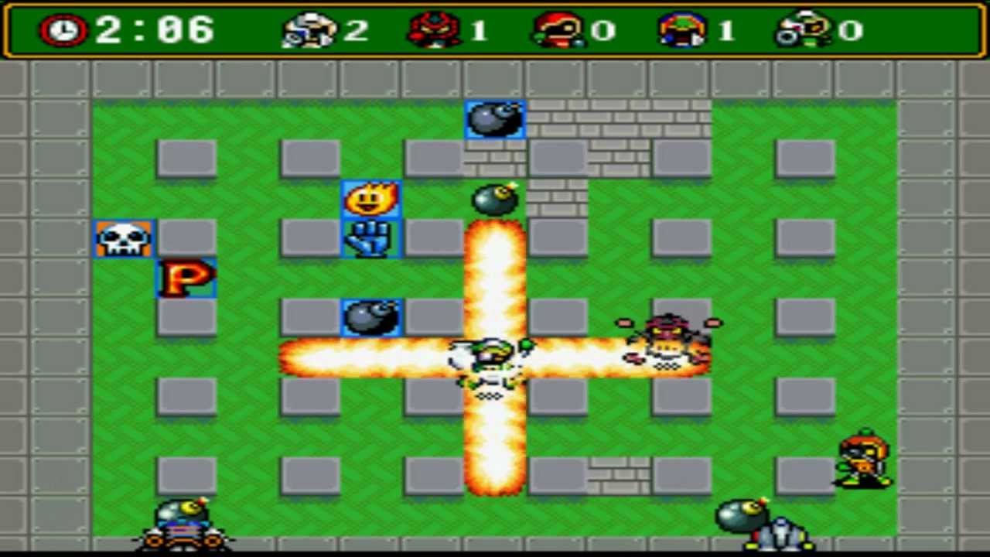
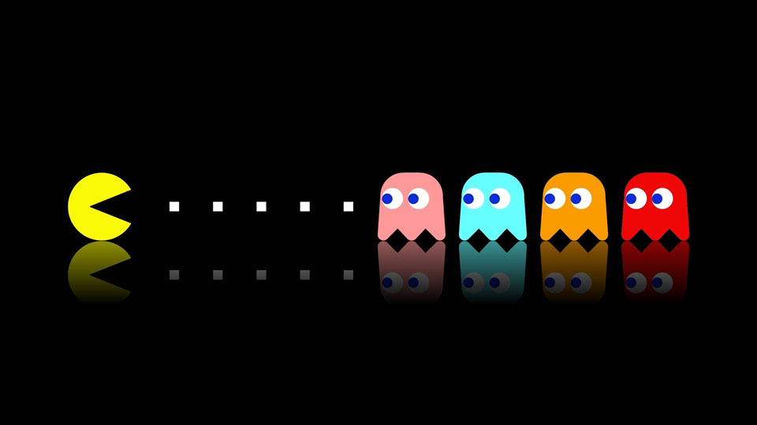
¿en qué consiste el juego?
PacBombs es un juego basado en una temática de laberintos, tomando como base dos grandes juegos de arcade: Bomberman (1), respecto a su jugabilidad; y Pacman (2), tomando sus Skins y enemigos
(1)
(2)
Matar a tus enemigos usando o dejando una bomba en el laberinto
Objetivo:
Si la explosión logra tocar a cualquiera de los personajes, GAME OVER

Slide 3
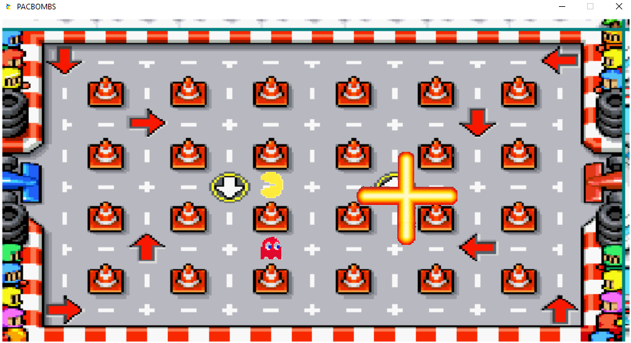
AQUÍ VA UNA IMAGEN DEL JUEGO EN SI, EL PACMAN CON EL BLINKI Y LA BOMBA

Slide 4
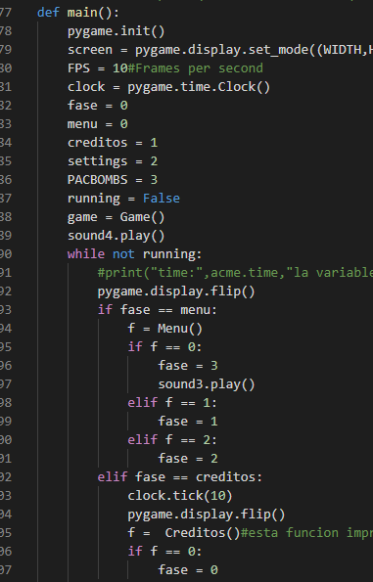
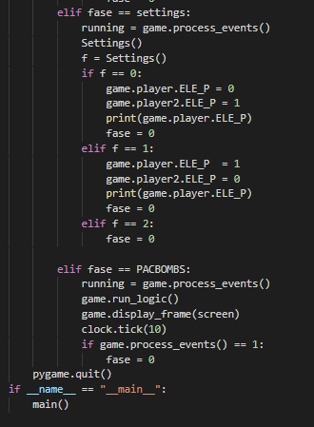

interfaz

Slide 5

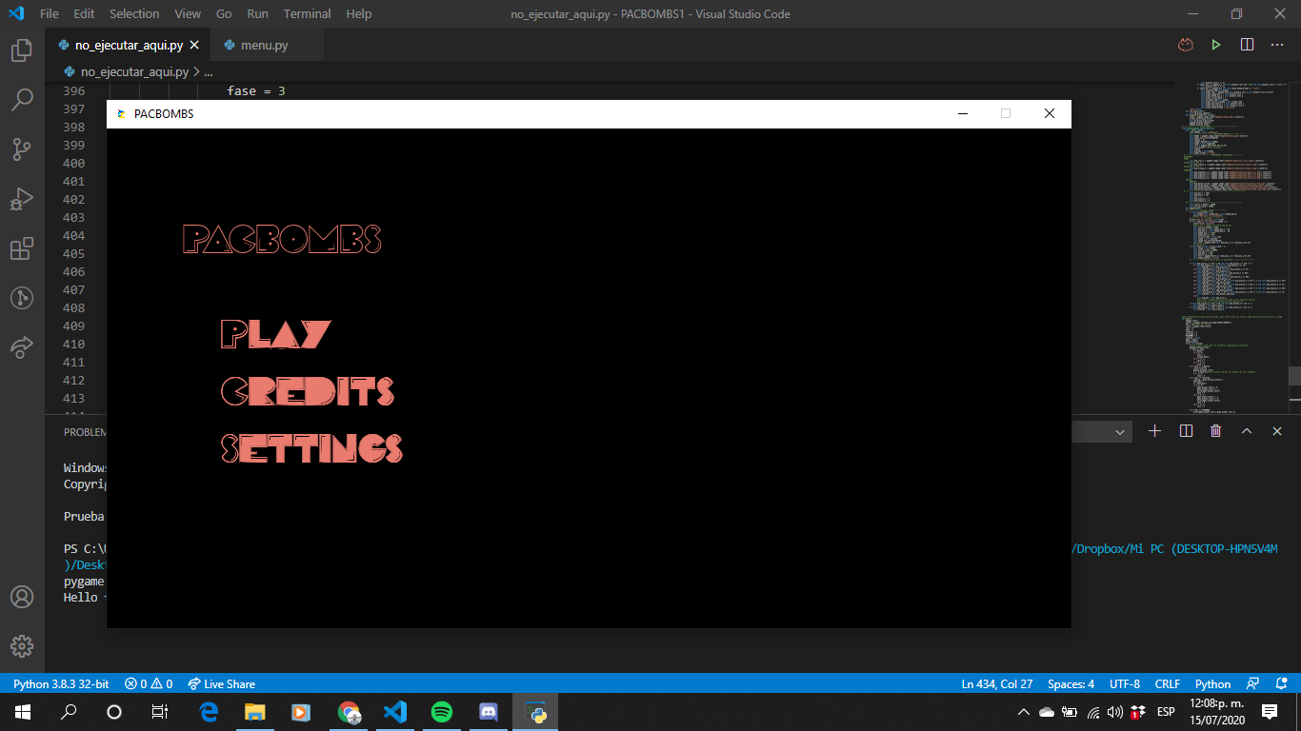
presentación de la pantalla principal

Slide 6
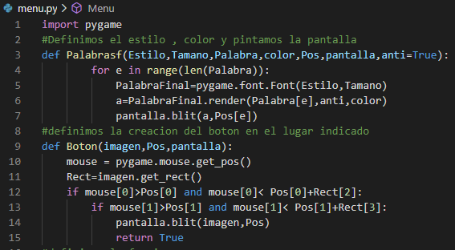
Definir color y lugares

Slide 7
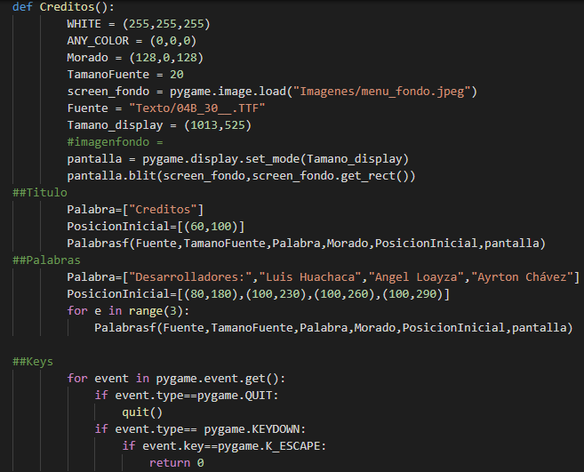
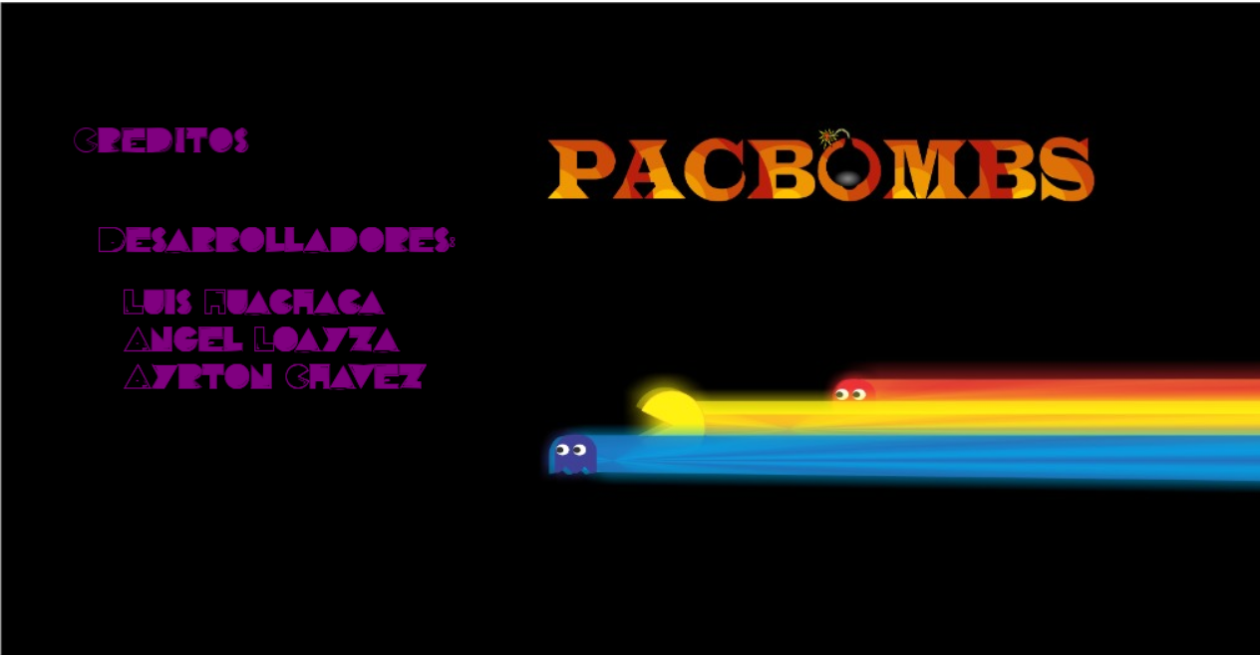
Créditos

Slide 8
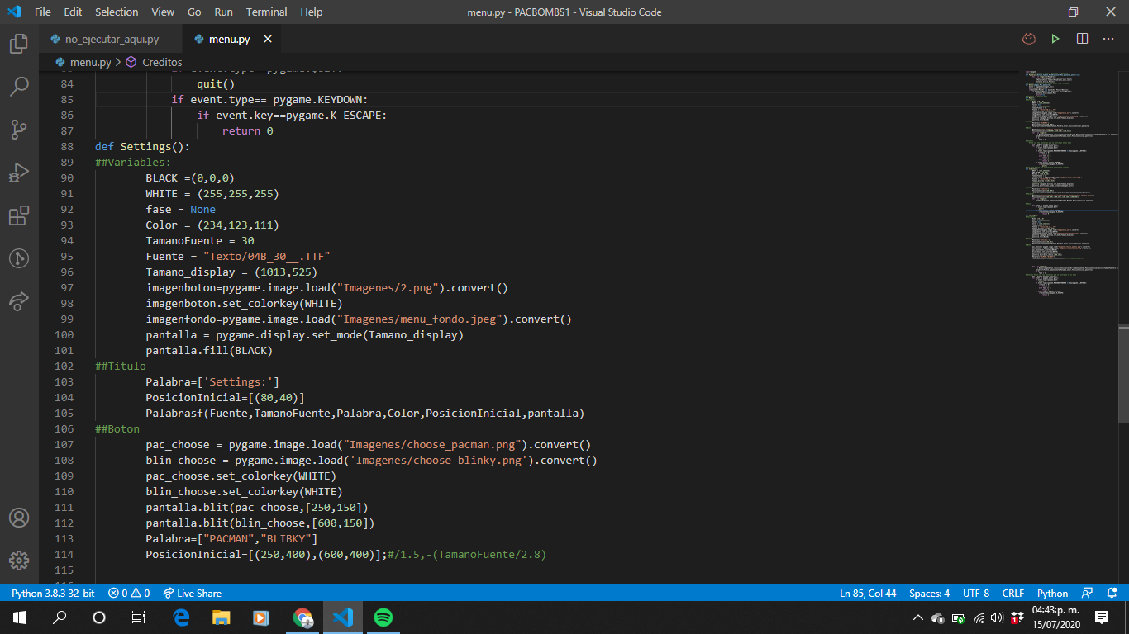
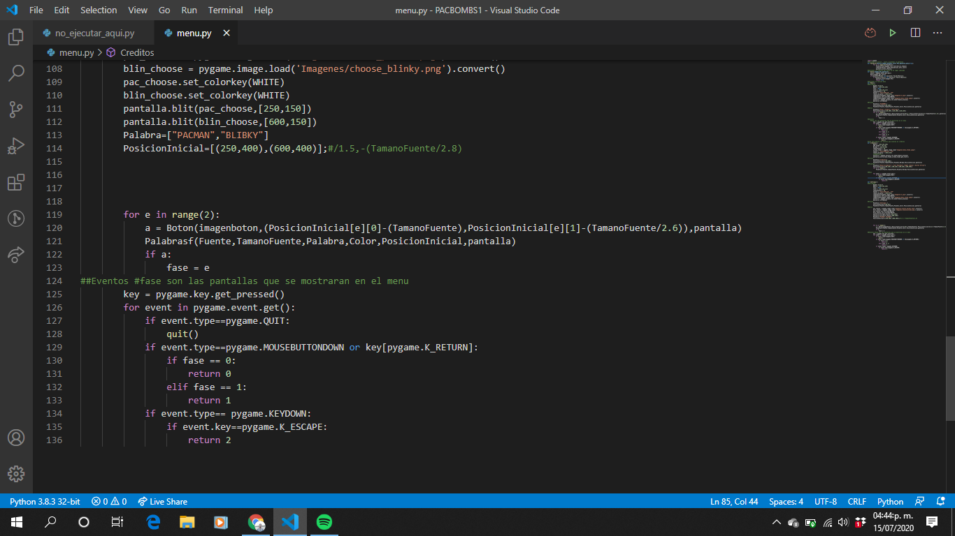
Settings

Slide 9
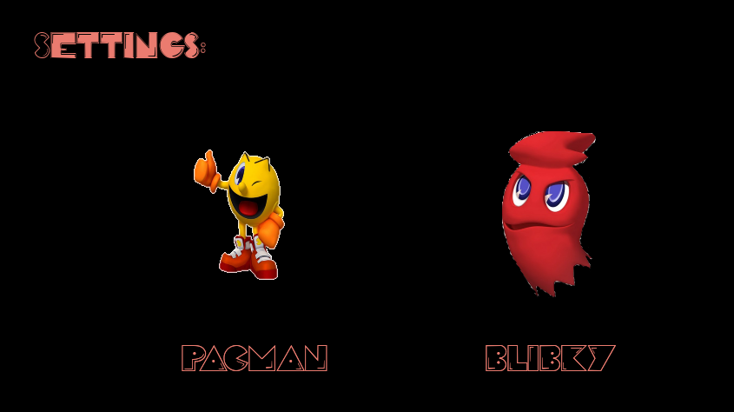

Slide 10
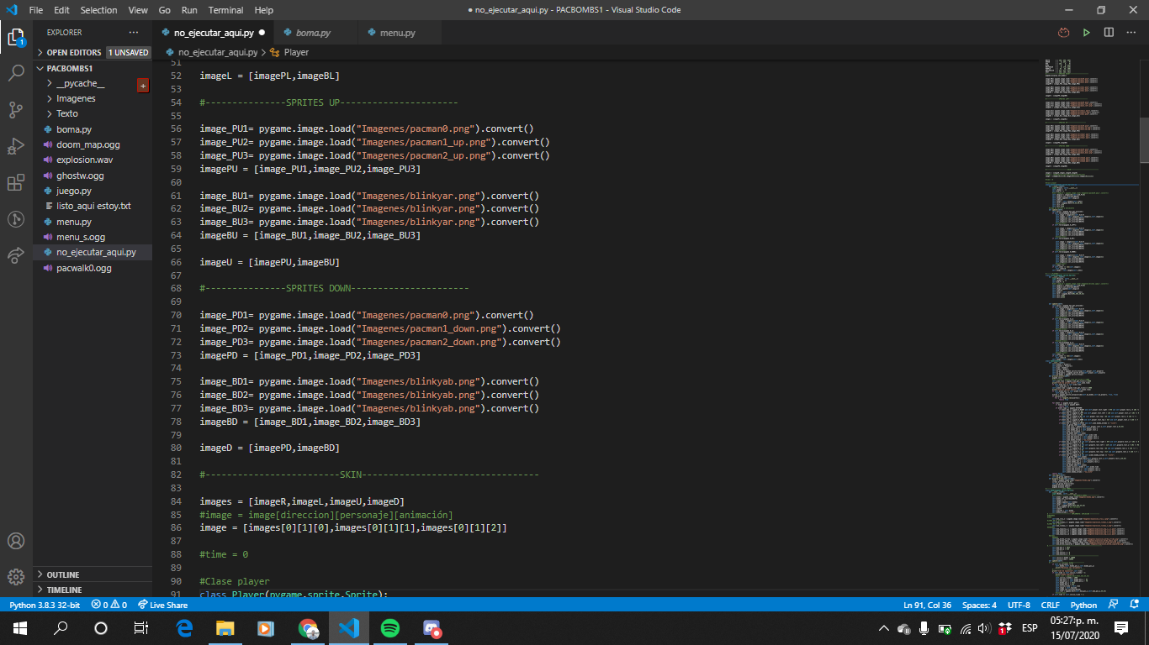
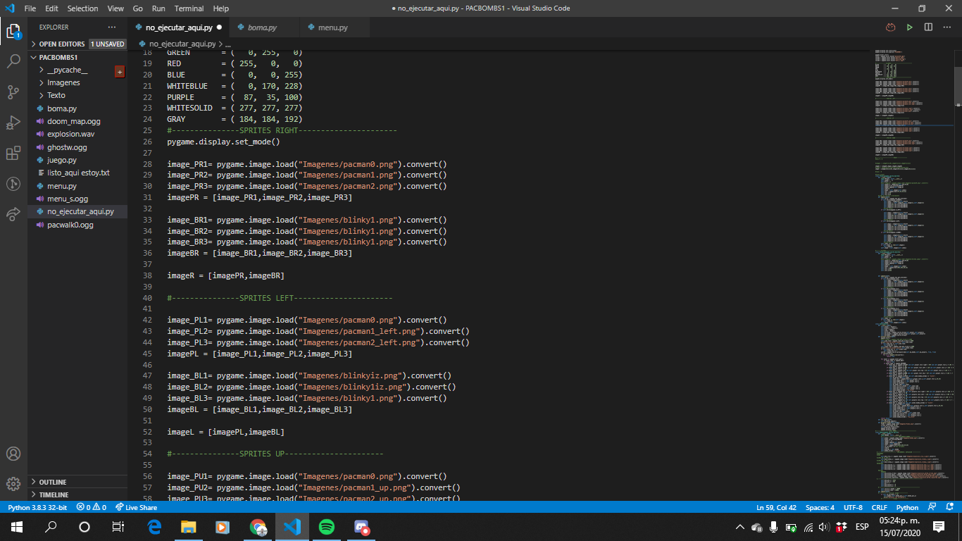
arreglo de imágenes

Slide 11
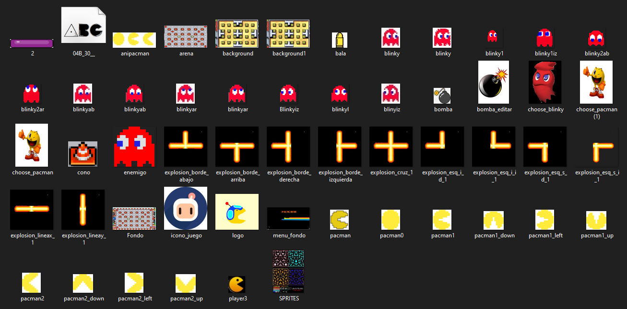

Slide 12
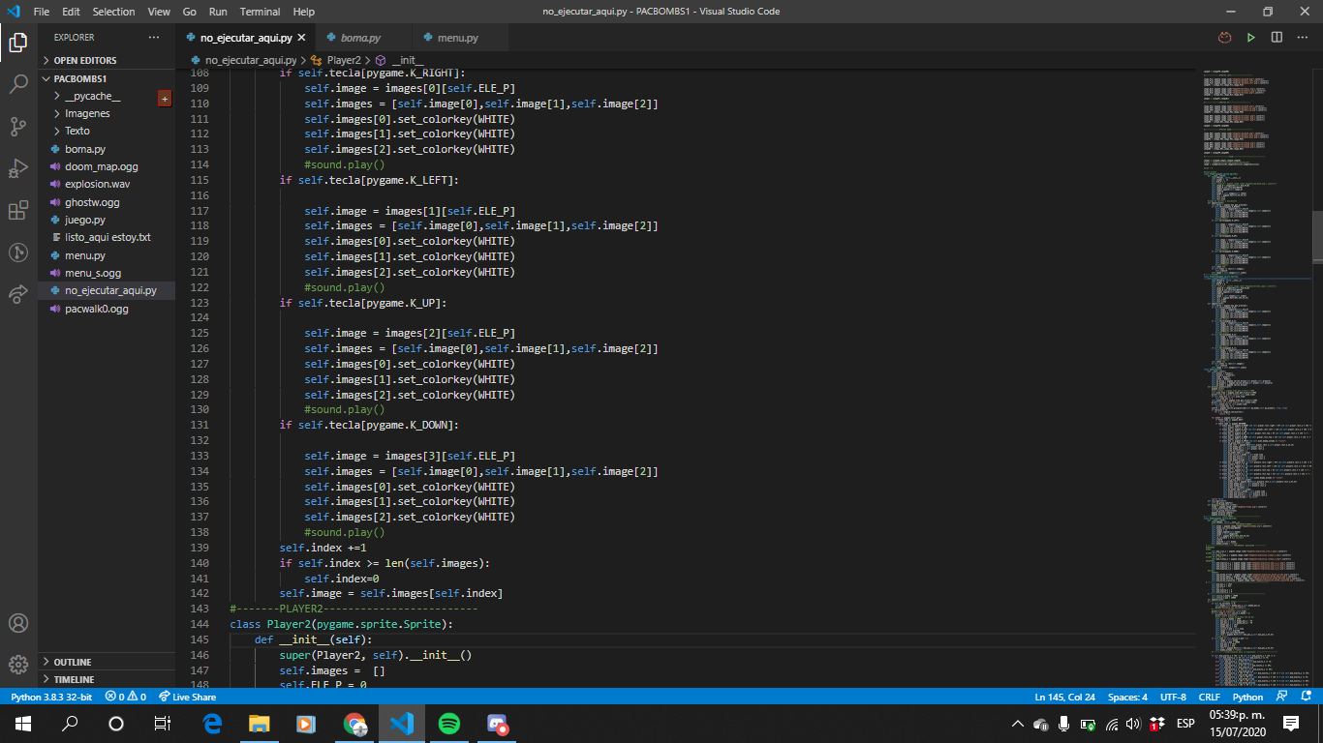
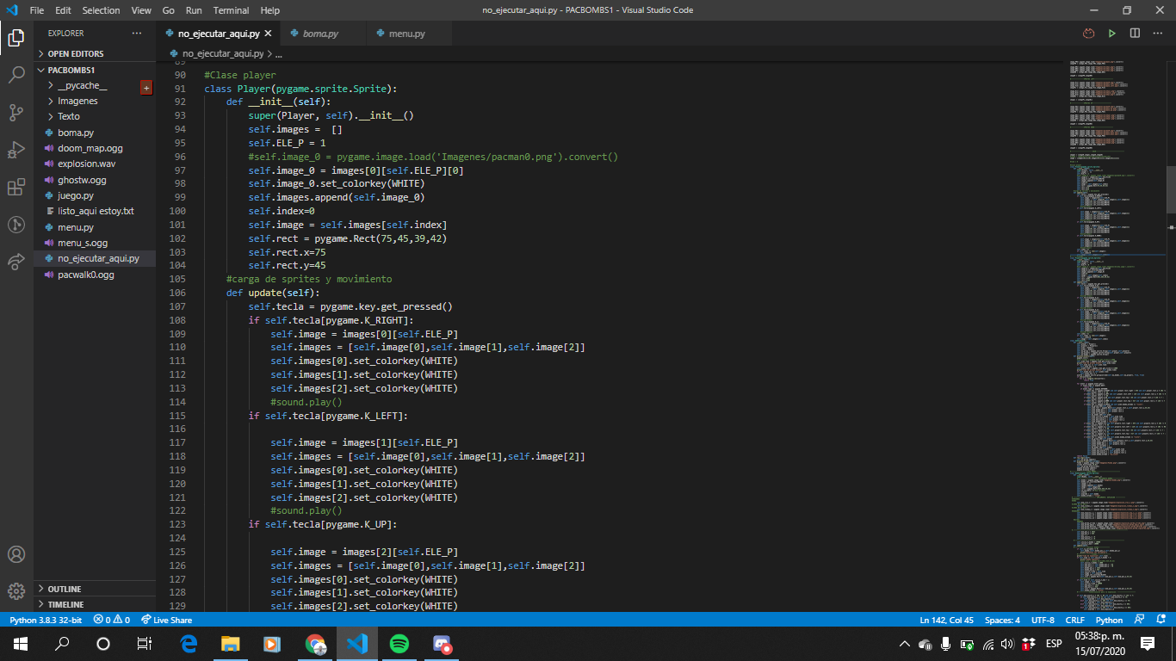

Player 1

Slide 13
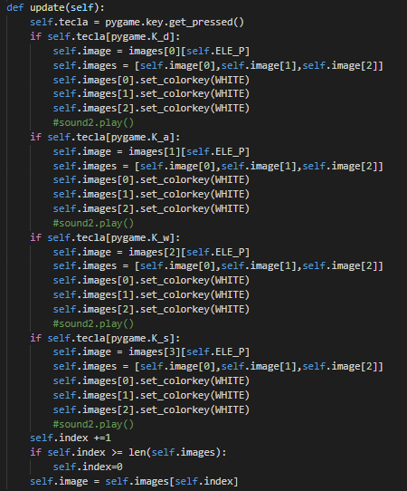
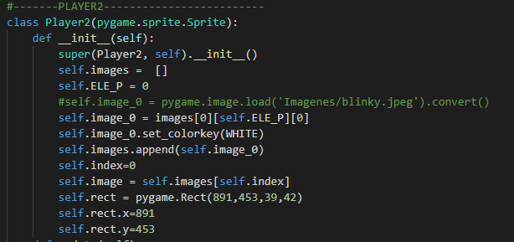
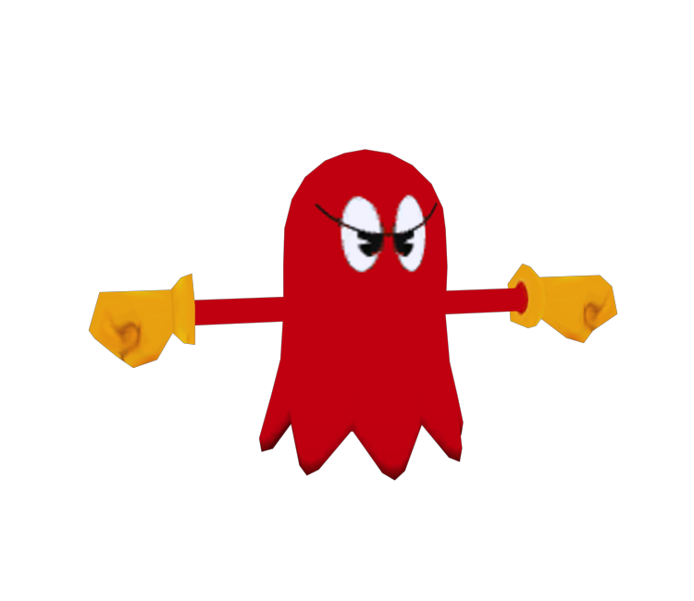
Player 2

Slide 14
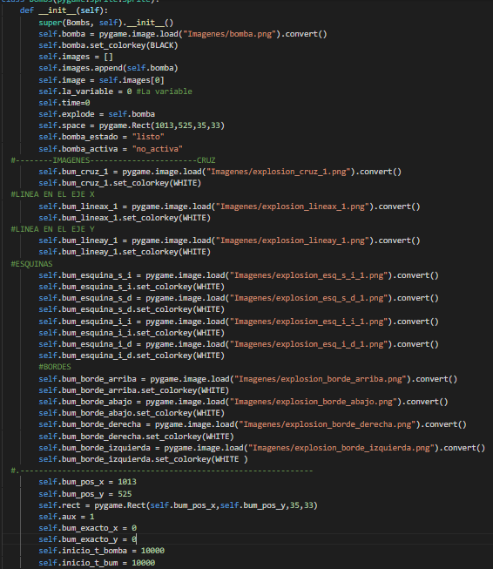
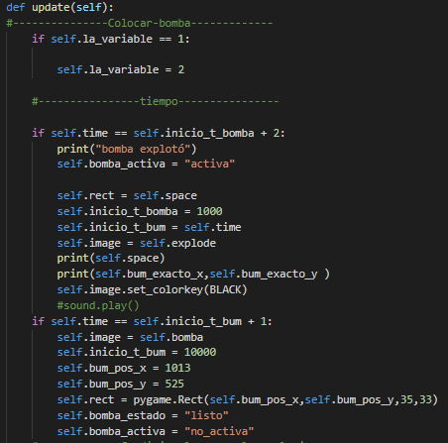
Clase Bomba
Update de la clase Bomba

Slide 15
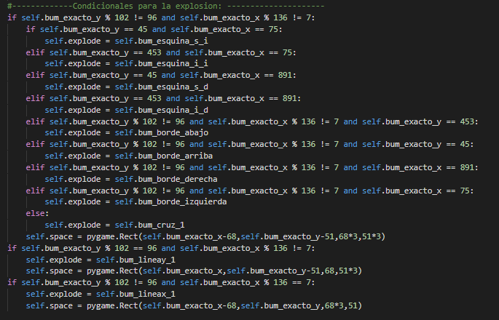
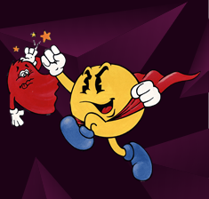
Clase Bomba
2) Condicionales para la explosión

Slide 16
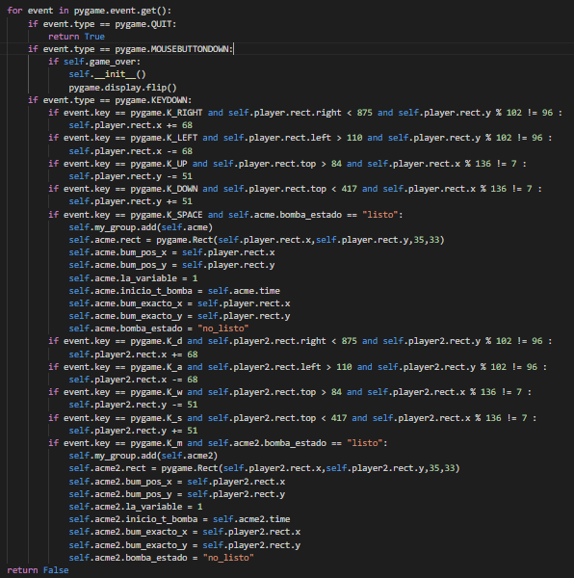
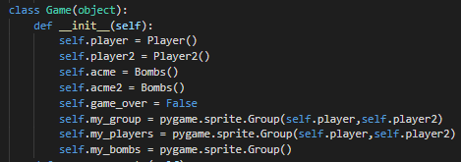
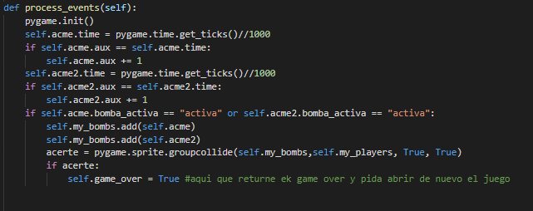
Clase Juego
Process_Events

Slide 17

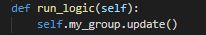
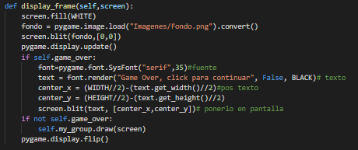
Clase Juego
2) Ejecutar lógica:
3) Marco de visualización

Slide 18


Slide 19

thanks!
Apruébenos ; )
Any questions?
A probarlo¡¡¡

